Slide 1

Chµo Mõng Quý ThÇy C« Gi¸o VÒ Dù Giê
M«n
MĨ THUẬT
GVTH: PHẠM THỊ HỒNG HẠNH

Slide 2

Trò chơi
Ai nhanh hơn – Ai khéo hơn
10
8
4
1
0
9
2
6
5
3
7

Slide 3

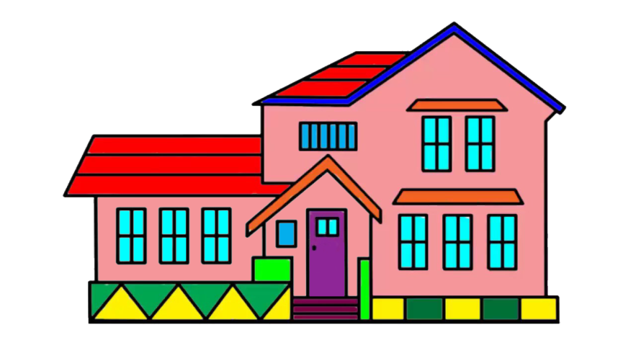
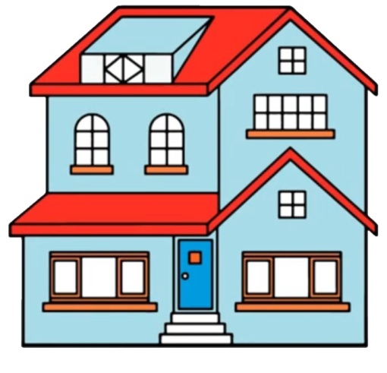
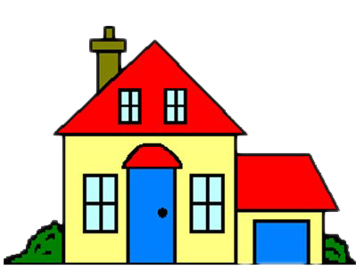
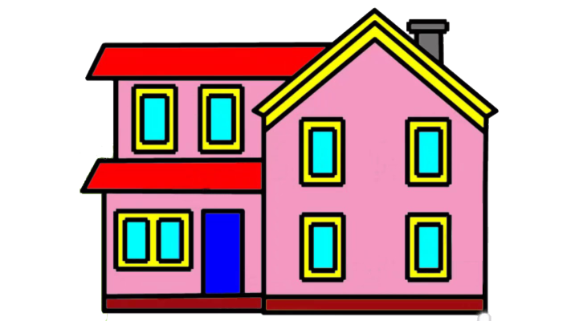



MĨ THUẬT 1
Bài: NGÔI NHÀ CỦA EM

Slide 4
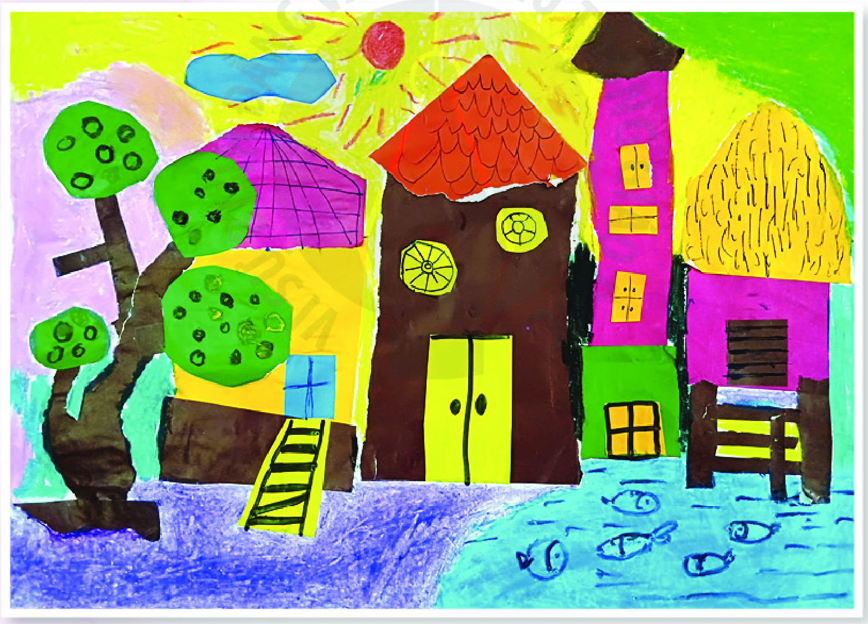
MĨ THUẬT 1
Ngôi nhà của em
HĐ1. Khám phá
Kể tên các hình có trong tranh
+ Em nhìn thấy những hình gì trong các ngôi nhà hình bên?
+ Mỗi hình đó là bộ phận nào của ngôi nhà?
Bài xé dán: “Ngôi nhà”
Nhóm học sinh: Khánh Linh, Minh Khôi, Khánh Hà, Diệp Chi.
Chất liệu: Giấy màu, sáp màu, hồ dán

Slide 5
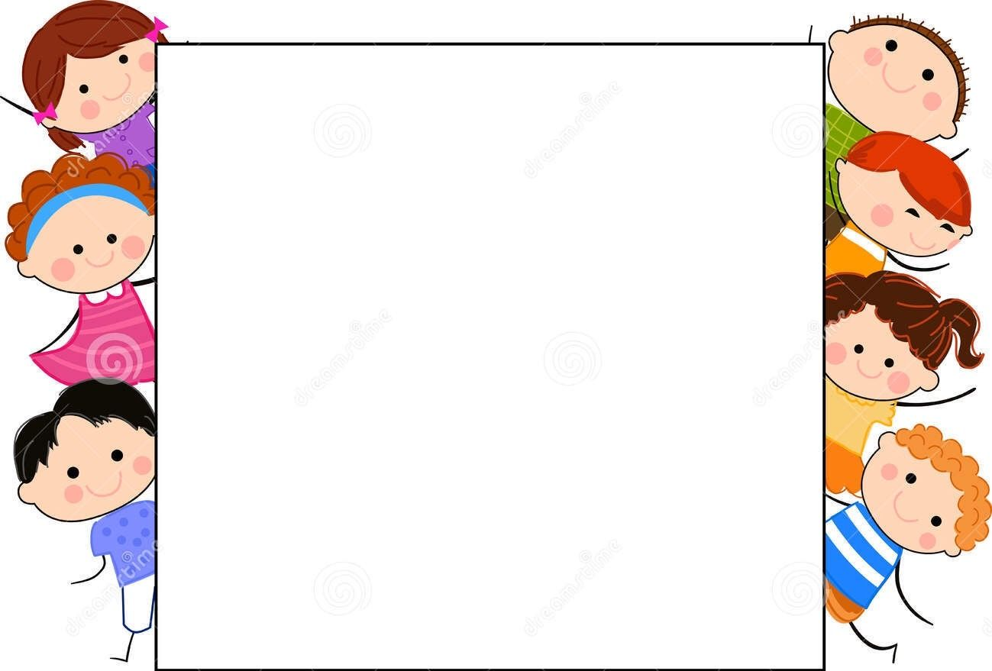
- Chúng ta có thể thấy sự kết hợp của các hình vuông, hình chữ nhật, hình tam giác, hình tròn trong các ngôi nhà xung quanh chúng ta

Slide 6

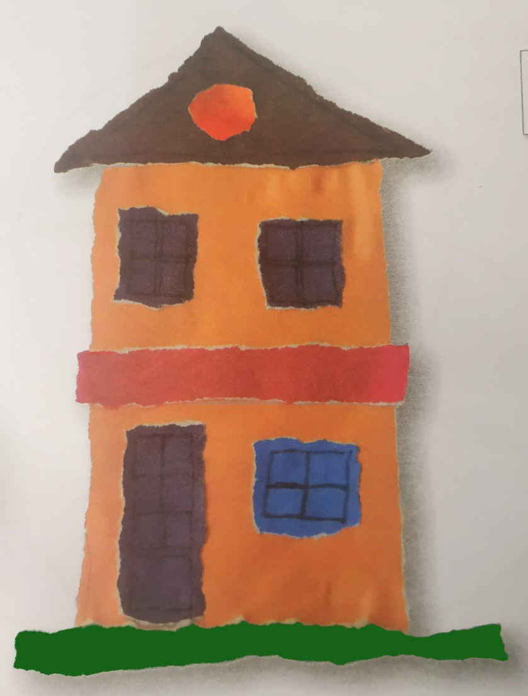


Vở bài tâp:
Nối hình cùng dạng của ngôi nhà với hình bên ngoài

Slide 7
MĨ THUẬT 1
Ngôi nhà của em
HĐ1. Khám phá
Kể tên các hình có trong tranh
+ Em nhìn thấy những hình gì trong các ngôi nhà hình bên?
+ Mỗi hình đó là bộ phận nào của ngôi nhà?
+ Những ngôi nhà trong tranh được tạo bằng cách nào?
Bài xé dán: “Ngôi nhà”
Nhóm học sinh: Khánh Linh, Minh Khôi, Khánh Hà, Diệp Chi.
Chất liệu: Giấy màu, sáp màu, hồ dán

Slide 8
- Các ngôi nhà trong tranh được tạo bằng cách xé dán hình vuông, hình chữ nhật, hình tam giác, hình tròn, … từ giấy màu

Slide 9
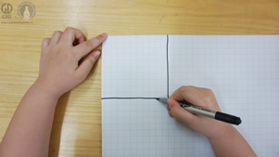
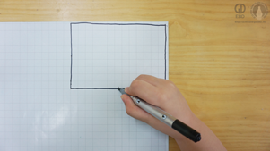
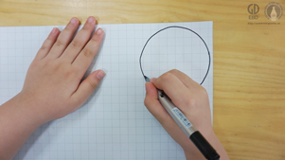
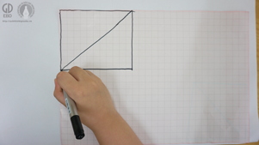
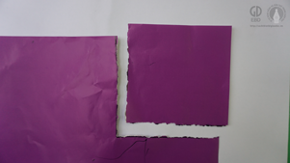
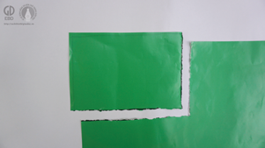
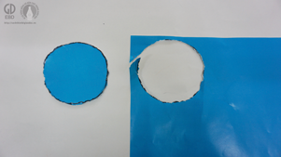
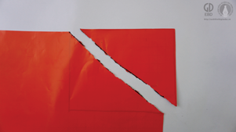
MĨ THUẬT 1
Ngôi nhà của em
HĐ2. Kiến tạo KT-KN
Cách tạo hình vuông, hình tròn,
hình chữ nhật, hình tam giác
Bước 1: Vẽ các hình lên mặt sau của giấy màu
+ Quan sát hình và cho biết có thể tạo thành hình vuông bằng mấy bước?
+ Em sẽ làm gì ở từng bước?
Bước 2: xé theo nét vẽ

Slide 10


Quan sát cô giáo hướng dẫn

Slide 11

Hình vuông, hình chữ nhật, hình tròn, hình tam giác là những hình cơ bản. Và chúng có thể tạo ra hình ngôi nhà.

Slide 12
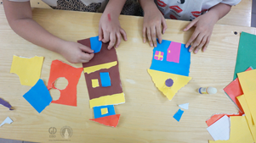
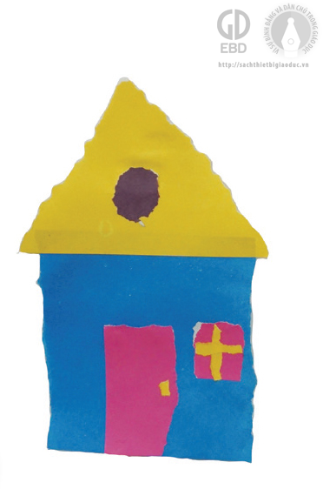
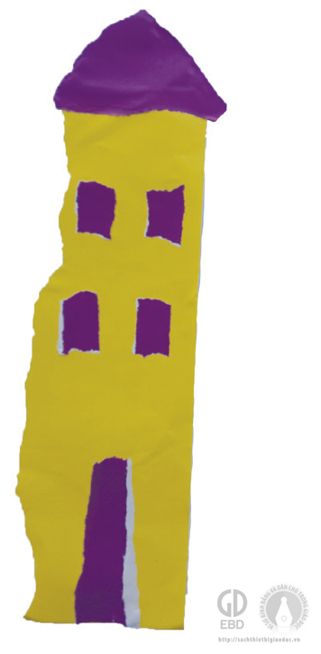
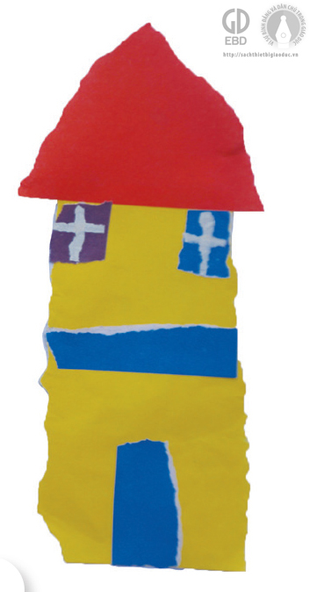
MĨ THUẬT 1
Ngôi nhà của em
HĐ3. Hoạt động sáng tạo
Tạo ngôi nhà của em
+ Em chọn những hình nào để ghép ngôi nhà?
+ Hình nào được sử dụng nhiều hơn trong ngôi nhà của em?
+ Hình nào to hơn? Hình nào nhỏ hơn? Tại sao?
Tạo hình ngôi nhà thôi nào

Slide 13
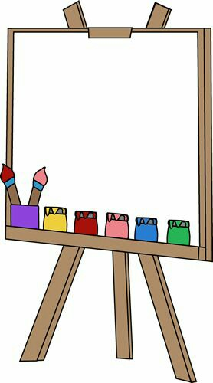
Góc trưng bày sản phẩm

